Slide 1
Computer System Engineering
CE4502

Slide 2
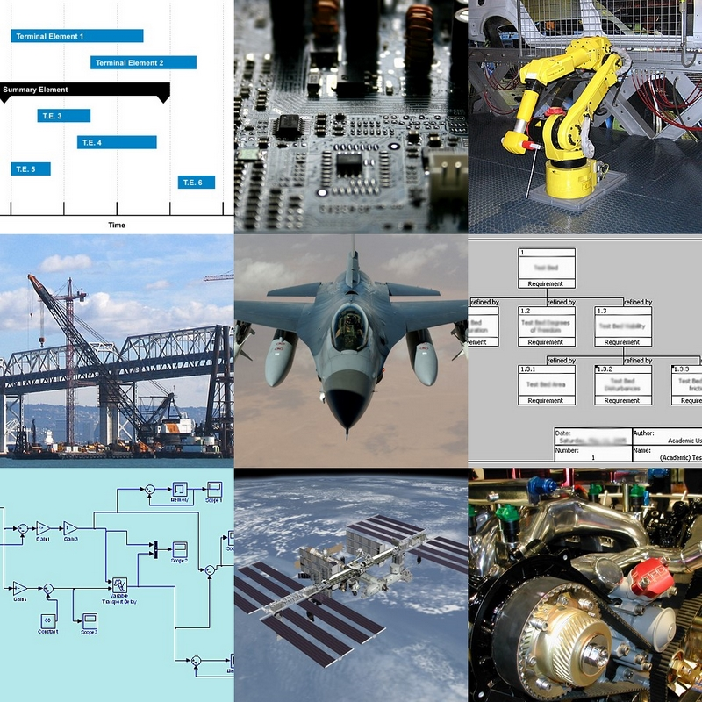

Slide 3
ขอบเขต
System Engineering
สหวิทยาการจากหลายสาขาในกลุ่มของวิศวกรรมศาสตร์ มุ่งเน้นในเรื่องการออกแบบและการจัดการความซับซ้อนด้านระบบวิศวกรรมในช่วงวงจรการพัฒนาทั้งหมดมีประเด็นต่างๆ ที่เกี่ยวข้องอาทิเช่น
Requirement engineer, Coordinate with different teams, Testing and Evaluation , etc…
มีความคาบเกี่ยวกับหลายสาขาวิชาเช่น
วิศวกรรมการควบคุม , วิศวอุตสาหการ , วิศวกรรมซอฟต์แวร์ , การบริหารโครงการเป็นต้น
เทคนิคในวิศวกรรมระบบถูกนำไปใช้งานโครงการที่มีความซับซ้อนสูงเช่น
การออกแบบกระสวยอวกาศ
การออกแบบชิป
การสร้างหุ่นยนต์
การทำ Software Integration ขององค์กรขนาดใหญ่

Slide 4
(ต่อ)
Computer System Engineering
มุ่งเน้นที่การออกแบบหรือสร้างระบบที่เกี่ยวข้องกับคอมพิวเตอร์ที่มีความซับซ้อนสูงซึ่งประกอบไปด้วย Hardware และ Software โดยใช้เทคนิคทางด้าน System Engineering
ระบบขององค์กรขนาดใหญ่ (Enterprise Software)
ระบบที่เกี่ยวข้องกับผู้คนจำนวนมาก

Slide 5
System ?
DAU Systems Engineering Fundamentals:
การบูรณาการ คน, ผลิตภัณฑ์และกระบวนการเพื่อตอบสนองความต้องการหรือวัตถุประสงค์ที่ระบุไว้
IEEE Std 1220-1998:
กลุ่มหรือการจัดเรียงขององค์ประกอบต่างๆ โดยมีกระบวนการที่เกี่ยวข้องและมีพฤติกรรมตอบสนองความต้องการของลูกค้า / ต้องการการดำเนินงาน ในช่วงของวงจรชีวิตของผลิตภัณฑ์.
ISO / IEC 15288: 2008:
การรวมกันขององค์ประกอบที่มีปฏิสัมพันธ์เพื่อให้บรรลุวัตถุประสงค์อย่างใดอย่างหนึ่งหรืออื่น ๆ ที่ระบุไว้
NASA
1) การรวมขององค์ประกอบที่ทำงานร่วมกันเพื่อสร้างความสามารถในการตอบสนองความต้องการดโดยมีองค์ประกอบ ได้แก่ ฮาร์ดแวร์ซอฟต์แวร์อุปกรณ์สิ่งอำนวยความสะดวกบุคลากรกระบวนการและขั้นตอนที่จำเป็น (2 ) ผลผลิตสุดท้ายที่ได้ (ซึ่งทำหน้าที่ในการปฏิบัติงาน) และผลผลิตอื่นที่เกี่ยวข้อง(ซึ่งให้บริการสนับสนุนวงจรชีวิตของผลิตภัณฑ์) คือสิ่งที่ทำให้ระบบเกิดขึ้น“
INCOSE
ระบบก็คือการสร้างหรือรวบรวมกลุ่มขององค์ประกอบต่างๆ ซึ่งแตกต่างกันเข้ามาอยู่ด้วยกันผลลัพธ์ที่ได้ไม่สามารถขาดองค์ประกอบใดองค์ประกอบหนึ่งไปได้ องค์ประกอบต่างๆ อาทิเช่น คน, ฮาร์ดแวร์ , ซอฟต์แวร์ สิ่งอำนวยความสะดวกต่างๆ นโยบาย หรือแม้กระทั่งเอกสาร ระบบจะมีคุณค่ามากน้อยแค่ไหนขึ้นอยู่กับความสัมพันธ์ขององค์ประกอบต่างๆ เหล่านี้

Slide 6
Computer System Engineering / Design
มีแนวคิดพื้นฐานที่สำคัญหลายอย่างที่ต้องนำมาใช้ในการสร้างระบบ Computer อาทิเช่น
หลักการออกแบบ , การแยกเป็นหน่วยย่อย (modularity), เรื่องการกำหนดชื่อ (naming) , นามธรรม (abstract) , การทำงานแบบพร้อมกัน (concurrency) , การสื่อสาร , การทนทานต่อข้อผิดพลาด , การรับประกันความถูกต้อง (Atomicity)
สิ่งเหล่านี้กระจายอยู่ในสาขาวิชา อาทิเช่น
• Operating systems
• Networks
• Database systems
• Distributed systems
• Programming languages
• Software engineering
• Security
• Fault tolerance
• Concurrency
• Architecture

Slide 7
ปัญหาที่สำคัญ
รายวิชาเหล่านี้มีองค์ประกอบของรายละเอียดต่างๆ เพิ่มขึ้นมากมายในช่วงสามสิบปีที่ผ่านมา
เวลามีไม่พอเรียนทั้งหมด
เรียน Concept หรือแนวคิด ที่ไม่ขึ้นกับสถาปัตยกรรมใดๆ ไม่อิงระบบปฏิบัติการใดๆ
การสร้างระบบที่ดีต้องการพื้นฐานที่ดีในรายวิชา
operating systems, database systems, data networks,
computer security, distributed systems, fault-tolerant
computing, and concurrency

Slide 8
เริ่มต้น
มีแอพพลิเคชั่นหลายตัวที่มีความต้องการที่หลายอาทิเช่น
ทนทานต่อการเสียหาย(Fault Tolerance)
การทำงานหลายงานพร้อมกัน (Concurrency)
การเชื่อมโยงข้อมูลจากต่างสถานที่ทางภูมิศาสตร์เข้าด้วยกัน (Geographically separated but linked data)
การเก็บข้อมูลจำนวนมากๆ
มีการป้องกันข้อผิดพลาดและการโจมตี
การมีปฏิสัมพันธ์กับผู้คนที่หลากหลายและมีจำนวนมาก
การจะพัฒนาแอพพลิเคชั่นเพื่อรองรับความต้องการข้างต้นได้นั้น ผู้ออกแบบจะต้องมองมากไปกว่าเรื่องซอฟต์แวร์และฮาร์ดแวร์ และในการออกแบบนั้นจะต้องเผชิญกับปัญหามากมาย ซึ่งข้อจำกัดต่างๆนั้น อยู่ที่องค์ความรู้ของผู้ออกแบบระบบเองเป็นหลัก

Slide 9
ปัญหาที่เจอนั้นมีทั้งที่ปัญหาพื้นฐานในสาขาอื่นๆ ที่เกี่ยวข้องกับวิศวกรรมด้วย อาทิเช่น วิศวกรรมโยธา , การออกแบบผังเมือง , วิศวกรรมเครื่องกล, วิศวกรรมอากาศยานและการบิน เป็นต้น และมีที่เป็นปัญหาเฉพาะส่วนที่เกี่ยวข้องกับ ระบบคอมพิวเตอร์

Slide 10
ปัญหาที่จะเผชิญในการสร้างระบบ
Emergent properties
ส่วนของตัวเองทำงานเองไม่มีปัญหา พอต้องทำงานร่วมกับส่วนอื่นแล้วเกิดปัญหาที่ไม่คาดคิด
Propagation of effects
การกระจายตัวของปัญหา (เหมือนโรคระบาด)
สิ่งสำคัญที่สุดที่นักออกแบบระบบต้องคำนึงถึงคือการจำกัดขอบเขตของปัญหาหรือความเสียหาย
Incommensurate scaling
ระบบไม่สามารถขยายให้รองรับความต้องการที่มากขึ้นได้ (ขีดจำกัดจากพื้นฐาน)
Trade-offs
ได้อย่างเสียอย่าง

Slide 11
จะสร้างระบบคอมพิวเตอร์ขึ้นมาได้อย่างไร ด้วยวิธีการใด เมื่อต้องเจอกับปัญหาข้างต้น?

Slide 12
ความซับซ้อนคืออะไร
พจนานุกรมของ Webster กล่าวไว้ว่า “ความซับซ้อน คือ ความยากที่จะเข้าใจ”

Slide 13
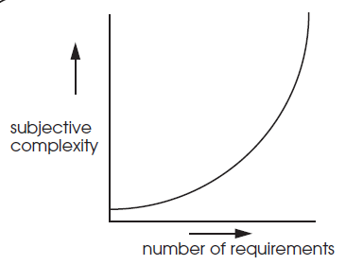
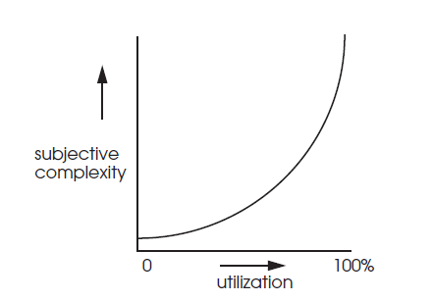

Slide 14
แล้วจะจัดการรับมือกับความซับซ้อนยังไง ?
แบ่งแยกแล้วปกครอง (จัดการ) (Modularity )
แบ่งออกเป็นโมดูลย่อยๆ (Subsystem) โค้ดในแต่ละโมดูลน้อยลง แก้บั๊กง่ายขึ้น
ทำให้เป็นนามธรรม (Abstraction) ซ่อนรายละเอียด
ลดการผูกติดกับสิ่งใดสิ่งหนึ่งมากเกินไปจนยากจะแก้ไขหรือเปลี่ยนแปลง
รวบรวมจากระบบเล็กๆ เพื่อเป็นระบบใหญ่ (Hierarchy)
อยากได้อะไรให้เลขาไปซื้อมา (Layering)
ลดการปฏิสัมพันธ์กันระหว่าง องค์ประกอบต่างๆ ผ่าน ชั้นต่างๆ (Layer)

Slide 15
Design of naming schemes
Naming Model
value ← RESOLVE (name, context)
ตัวอย่างการออกแบบระบบคอมพิวเตอร์ที่ใช้ Naming Schema เช่น URL -> DNS -> IP Address
Name + Layer (API Application Programming Interface)

Slide 16
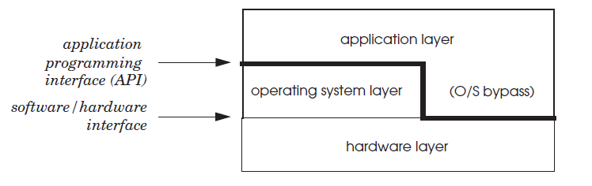

Slide 17
Enforcing modularity with clients and services
Soft Module = เครื่องเดียวกัน -> โปรแกรม -> เรียก procedure ต่างๆ (procedure เป็นตัวแทนของ Module)
Enforced Module = คนละเครื่อง -> จำกัดความเสียหาย -> แต่เปลืองทรัพยากร

Slide 18
Enforcing modularity with virtualization
ลดการเปลืองทรัพยากรด้วยการทำ Virtualization
ใช้เครื่องเดียวจำลองเหมือนมีหลายเครื่อง
VM (Virtual Memory)
VP (Virtual Processor) = Threads

Slide 19
องค์ความรู้ในการสร้างระบบคอมพิวเตอร์
System
OS
Network
Database
Distributed systems
Programming
Software engineering
Security
Fault tolerance
Concurrency
Project Mangement

